Slide 1






LỚP
11
ĐẠI SỐ VÀ GIẢI TÍCH
Chương V: ĐẠO HÀM
Bài 3. ĐẠO HÀM CỦA HÀM SỐ LƯỢNG GIÁC
GIỚI HẠN CỦA $\frac{\sin{x}}{x}$
1
2
ĐẠO HÀM CỦA HÀM SỐ $y=\sin{x}$
3
ĐẠO HÀM CỦA HÀM SỐ $y=\cos{x}$
4
ĐẠO HÀM CỦA HÀM SỐ $y=\tan{x}$
ĐẠO HÀM CỦA HÀM SỐ $y=\cot{x}$
5

Slide 2


LỚP
11
ĐẠI SỐ VÀ GIẢI TÍCH
Chương V: ĐẠO HÀM
Bài 3
ĐẠO HÀM CỦA HÀM SỐ LƯỢNG GIÁC (Tiết 69)
GIỚI HẠN CỦA $\frac{\sin{x}}{x}$
1
2
ĐẠO HÀM CỦA HÀM SỐ $y=\sin{x}$
3
ĐẠO HÀM CỦA HÀM SỐ $y=\cos{x}$

Slide 3
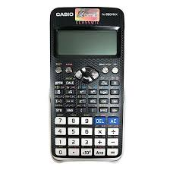






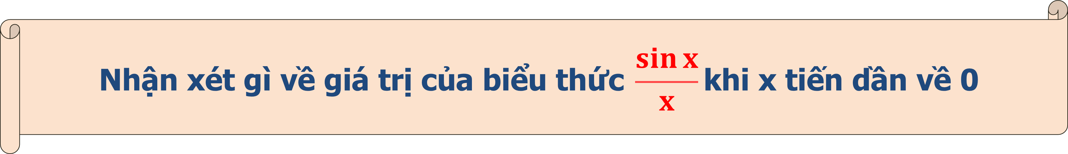


GIỚI HẠN CỦA $\frac{\sin{x}}{x}$
Sử dụng MTBT hãy tính
?
I
Bảng giá trị
$$\frac{\sin{0},01}{0,01};\frac{\sin{0},001}{0,001}$$
x
x₁ = 0.01 | y₁= 0.999983333
x₂ = 0.001 | y₂= 0.999999833
x₃ = 0.0001 | y₃= 0.999999998
x₄ = 0.00001 | y₄= 0.999999999
Biểu diễn trên trục số
$$y=\frac{\sin{x}}{x}$$
0
$$y_{1}$$
1
0
$$y_{2}$$
1
0
$$y_{3}$$
1
$$y_{4}$$
0
1
$$\text{Nh}\text{ậ}\text{n} \text{x}\text{é}\text{t} \text{g}\text{ì }\text{v}\text{ề }\text{gi}\text{á }\text{tr}\text{ị }\text{c}\text{ủ}\text{a} \text{bi}\text{ể}\text{u} \text{th}\text{ứ}\text{c} \frac{\sin{x}}{x}\text{khi} \text{x} \text{ti}\text{ế}\text{n} \text{d}\text{ầ}\text{n} \text{v}\text{ề 0}$$

Slide 4

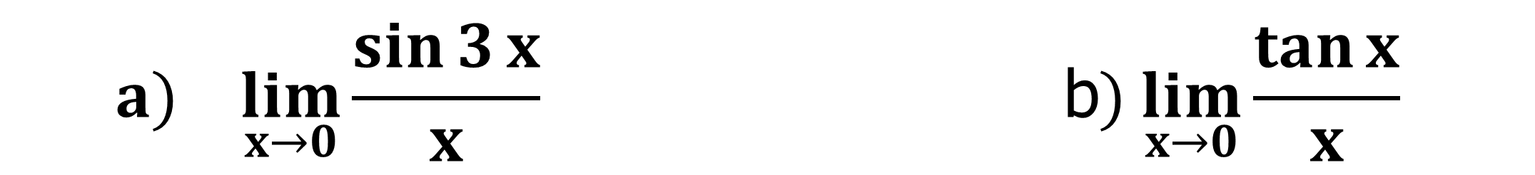
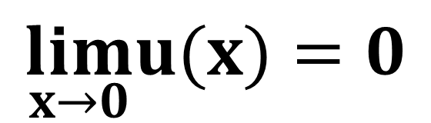
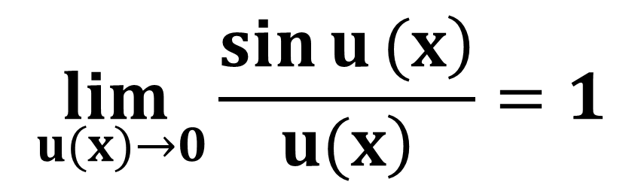
GIỚI HẠN CỦA $\frac{\sin{x}}{x}$
I
Định lý 1
$$\lim_{x→0}\frac{\sin{x}}{x}=1$$
$$\lim_{ u(x)→0}\frac{\left.\sin{u}(x\right)}{\left.u(x\right)}=1$$
với
$$\lim_{x→0}u(x)=0$$
Ví dụ 1
`
$$a) \lim_{x→0}\frac{\sin{3}x}{x} \text{b}) \lim_{x→0}\frac{\tan{x}}{x}$$
Tính
Bài giải
$$a) \lim_{x→0}\frac{\sin{3}x}{x}=\lim_{x→0}(3⋅\frac{\sin{3}x}{3x})=\lim_{x→0}3⋅\lim_{x→0}\frac{\sin{3}x}{3x}\text{=} \text{3}$$
$$b) \lim_{x→0}\frac{\tan{x}}{x}=\lim_{x→0}\left(\frac{sinx}{x}⋅\frac{1}{\text{c}osx}\right)=\lim_{x→0}\left(\frac{\sin{x}}{x}\right)⋅\lim_{x→0}\frac{1}{\text{c}osx}=1$$

Slide 5
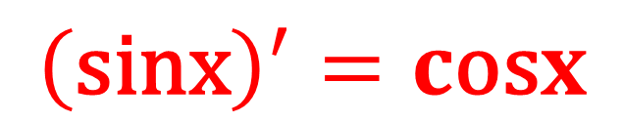


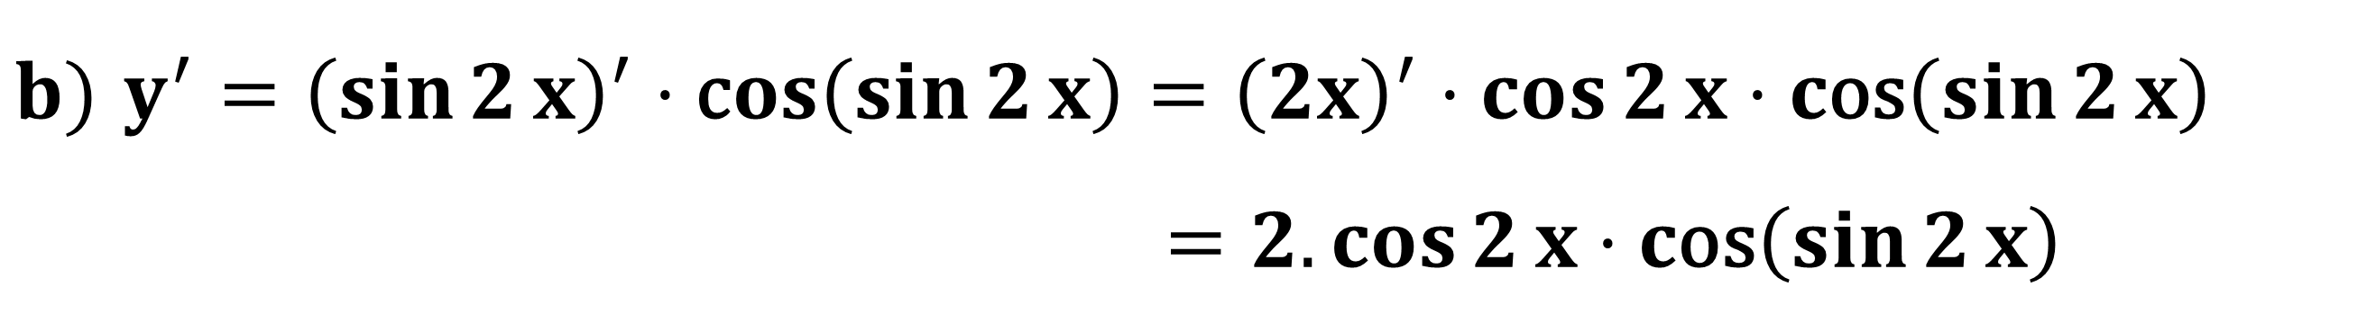
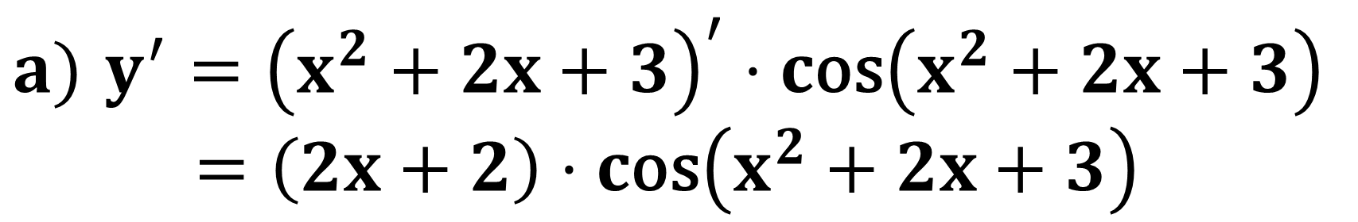
II
ĐẠO HÀM CỦA HÀM SỐ $y=sin⁡x$
Định lý 2
Hàm số $y=\sin{x}$có đạo hàm tại mọi x $εR$ và
$${\left(\text{sin}\text{x}\right)}^{′}=c\text{os}x$$
Nếu $y=\sin{u }$và $u=u\left(x\right)$ thì
$${\left(\text{sin}\text{u}\right)}^{′}=u^{′}⋅c\text{osu}$$
Ví dụ 2
`
Tính đạo hàm của các hàm số sau:
$$a) y=\sin{(}x^{2}+2x+3) \text{b}) \text{y}\text{ = }\text{sin}\left(\sin{2}x\right)$$
Bài giải
$$a) y^{′}={\left(x^{2}+2x+3\right)}^{′}⋅c\text{os}\left(x^{2}+2x+3\right)$$
$=\left(2x+2\right)⋅c\text{os}\left(x^{2}+2x+3\right)$
$$b) y^{′}={\left(\sin{2}x\right)}^{′}⋅\text{c}os\left(\sin{2}x\right)={\left(2x\right)}^{′}⋅\cos{2}x⋅c\text{os}\left(\sin{2}x\right)$$
$=2.\cos{2}x⋅c\text{os}\left(\sin{2}x\right)$

Slide 6
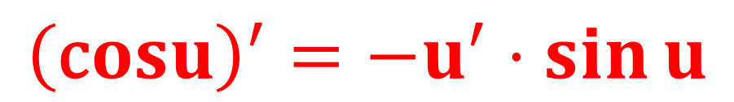
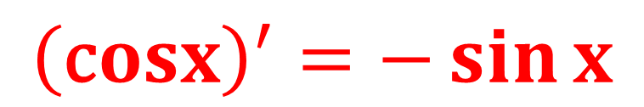
III
ĐẠO HÀM CỦA HÀM SỐ $y=cos⁡x$
Định lý 3
Hàm số $y=\cos{x}$ có đạo hàm tại mọi x $ε R$ và
$${\left(\text{c}osx\right)}^{′}=−\sin{x}$$
Nếu $y=\cos{u}$ và $u=u\left(x\right)$ thì
$${\left(\text{c}osu\right)}^{′}=−u^{′}⋅\sin{u}$$
Ví dụ 3
`
Tính đạo hàm của các hàm số sau:
$$a) y=c\text{os}(2x+3) \text{b}) \text{y}\text{ = }\text{co}{\text{s}}^{3}2x$$
Bài giải
Bài giải
$$a) y^{′}=−{\left(2x+3\right)}^{′}⋅\sin\left(2x+3\right)=−2⋅\sin\left(2x+3\right)$$
$$b) y^{′}=3c\text{o}{\text{s}}^{2}2x⋅{\left(\text{cos}\text{2}\text{x}\right)}^{′}=3\cos^{2}{2}x⋅\left[−{\left(2x\right)}^{′}.\sin{2}x\right].$$
$$=3.\cos^{2}{2}x⋅\left[−2\sin{2}x\right]=−6\cos^{2}{2}x⋅\sin{2}x$$

Slide 7

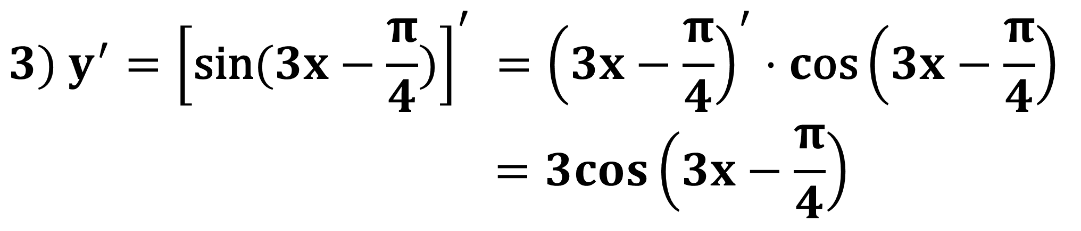




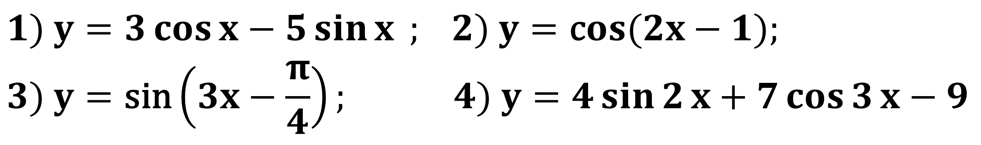

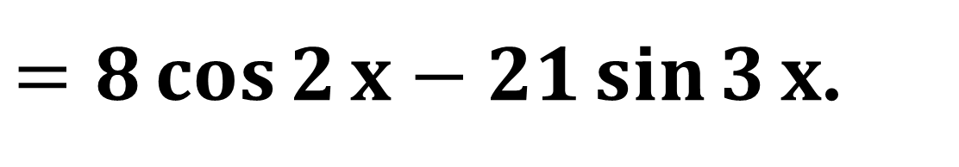
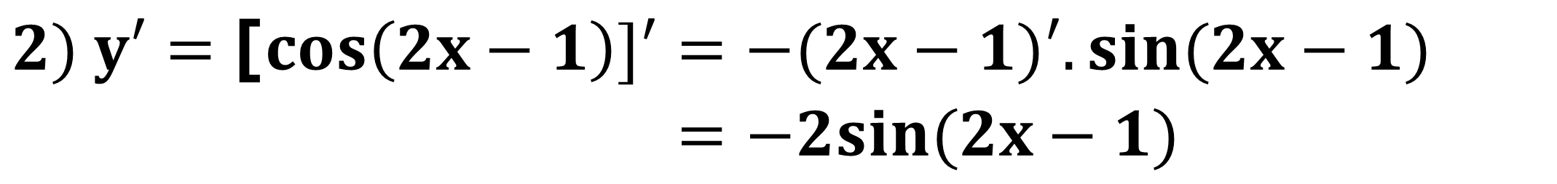
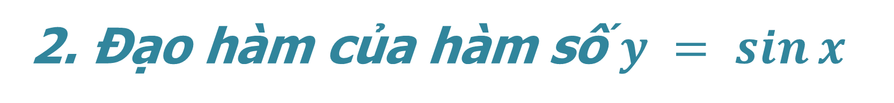

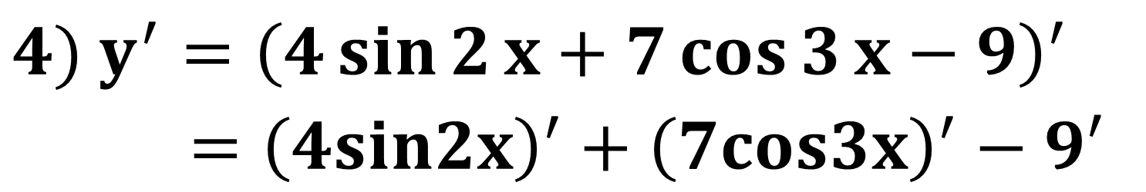
TÓM TẮT KIẾN THỨC
BÀI TẬP CỦNG CỐ
1. Giới hạn của
$$\frac{\sin{x}}{x}$$
Tính đạo hàm của các hàm số sau:
Định lý 1:
$$1) y=3\cos{x}−5\sin{x} ; 2) y=\text{c}os(2x−1);$$
$$3) y=\text{sin}\left(3x−\frac{π}{4}\right); 4) y=4\sin{2}x+7\cos{3}x−9$$
$$\lim_{x→0}{\frac{\sin{x}}{x}}=1$$
Bài giải
$$1){ y}^{′}={\left(3\cos{x}−5\sin{x}\right)}^{′}=−3\sin{x}−5\cos{x}$$
2. Đạo hàm của hàm số $y = sin⁡x$
Định lý 2:
$2) y′=\text{[}cos\left(2x−1\right)]′=−(2x−1)′.sin(2x−1)$ $=−2sin⁡(2x−1)$
$$(\sin{x})′=\cos{x}$$
$$(\sin{u})′=u′\cos{u}$$
$$3) y^{′}={\left[\text{sin}(3x−\frac{π}{4})\right]}^{′} ={\left(3x−\frac{π}{4}\right)}^{′}⋅c\text{os}\left(3x−\frac{π}{4}\right)$$
$$=3cos\left(3x−\frac{π}{4}\right)$$
3. Đạo hàm của hàm số $y = cos⁡x$
Định lý 3:
$$4) y^{′}={\left(4\sin{2}x+7\cos{3}x−9\right)}^{′}$$
$={\left(4sin2x\right)}^{′}+{\left(7cos3x\right)}^{′}−9′$
$$(c\text{os}x)′=−\sin{x}$$
$$(c\text{os}u)′=−u′\sin{u}$$
$=8\cos{2}x−21\sin{3}x$.

Slide 8


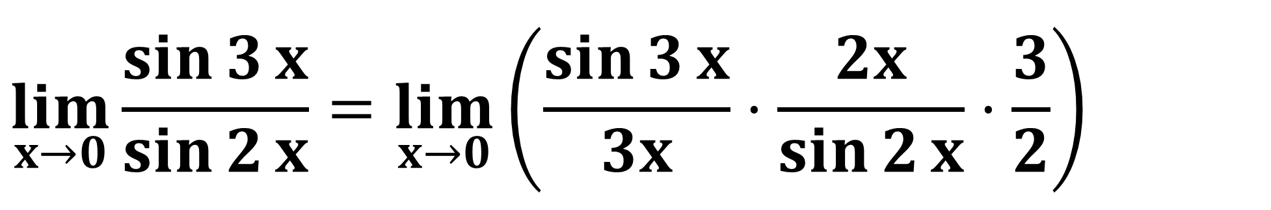


Câu 1
$$\text{T}\text{í}\text{nh} \lim_{x→0}\frac{\sin{3x}}{sin2x} \text{b}\text{ằ}\text{ng}\text{:}$$
A
B
C
$$\frac{3}{2}$$
D
$$\frac{2}{3}$$
3
2
C
Lời Giải
$$\lim_{x→0}\frac{\sin{3}x}{\sin{2}x}=\lim_{x→0}\left(\frac{\sin{3}x}{3x}⋅\frac{2x}{\sin{2}x}⋅\frac{3}{2}\right)$$
$$=\lim_{x→0}\left(\frac{\sin{3}x}{3x}\right)\left(\frac{1}{\lim_{x→0}{\frac{sin2x}{2x}}}\right)⋅\lim_{x→0}\frac{3}{2}$$
$$=\frac{3}{2}$$

Slide 9

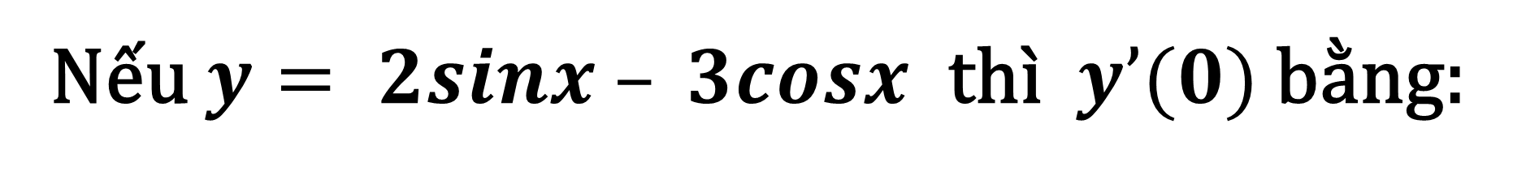



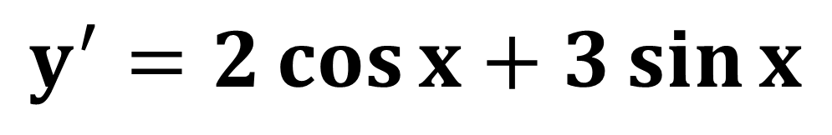
Câu 2
Nếu $y= 2sinx – 3cosx$ thì $y’(0)$ bằng:
A
$$3$$
B
$$2$$
C
$$5$$
D
B
$$−3$$
Lời Giải
$$y^{′}=2\cos{x}+3\sin{x}$$
$$⇒y^{′}\left(0\right)=2.cos0+3\sin{0}=2$$

Slide 10



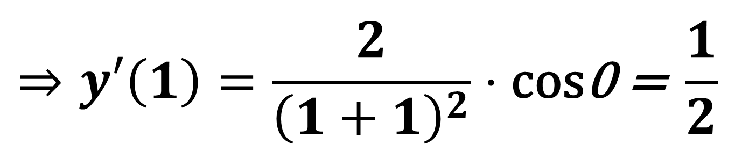



Câu 3
$$\text{N}\text{ế}\text{u} \sin\left(\frac{x−1}{x+1}\right) \text{th}\text{ì }{ y}^{′}\left(1\right) \text{b}\text{ằ}\text{ng}\text{:}$$
C
$$\frac{1}{2}$$
A
$$0$$
B
$$2$$
C
D
$$−3$$
Lời Giải
$$y′=\frac{2}{{\left(x+1\right)}^{2}}⋅cos\frac{x−1}{x+1}$$
$$⇒y′\left(1\right)=\frac{2}{{\left(1+1\right)}^{2}}⋅\text{cos}\text{0} \text{=} \frac{1}{2}$$

Slide 11





Câu 4
Cho hàm số $y= sin{\sqrt{x}} (x>0)$ . Hãy chọn kết quả đúng trong các kết quả sau:
$$y′=\frac{\sin{\sqrt{x}}}{2\sqrt{x}}$$
$$y′=\frac{\cos{\sqrt{x}}}{\sqrt{x}}$$
$$y′=\frac{\cos{\sqrt{x}}}{2\sqrt{x}}$$
A
B
C
D
$$y^{′}=\cos{\sqrt{x}}$$
D
Lời Giải
$$y^{′}={\left(\sin{\sqrt{x}}\right)}^{′}$$
$$={\left(\sqrt{x}\right)}^{′}⋅c\text{os}\sqrt{x}$$
$=\frac{1}{2\sqrt{x}}⋅c\text{os}\sqrt{x}$

Slide 12

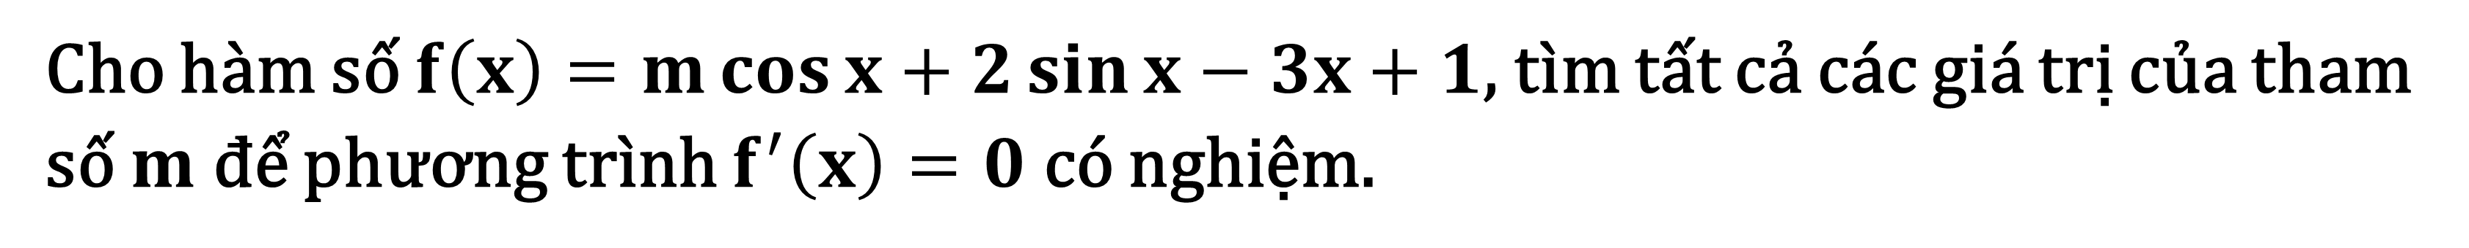

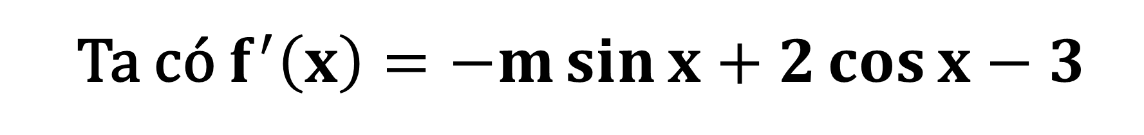


Câu 5
Cho hàm số $f\left(x\right)=m\cos{x}+2\sin{x}−3x+1$, tìm tất cả các giá trị của tham số $m$ để phương trình $f^{′}\left(x\right)=0$ có nghiệm.
$$\left[\begin{matrix}m≤−\sqrt{5} \\ m≥\sqrt{5}\end{matrix}\right.$$
A
B
C
D
A
$$−\sqrt{5}≤m≤\sqrt{5}\text{.}$$
$$m≤−\sqrt{5}\text{.}$$
$$m≥\sqrt{5}$$
Lời Giải
Ta có $f^{′}\left(x\right)=−m\sin{x}+2\cos{x}−3$
$f^{′}\left(x\right)=0$ có nghiệm $⇔$phương trình$2\cos{x}−m\sin{x}=3$ có nghiệm.
${⇔2^{2}+m}^{2}≥{⇔3}^{2}⇔\left|m\right|≥\sqrt{5}$

Slide 13
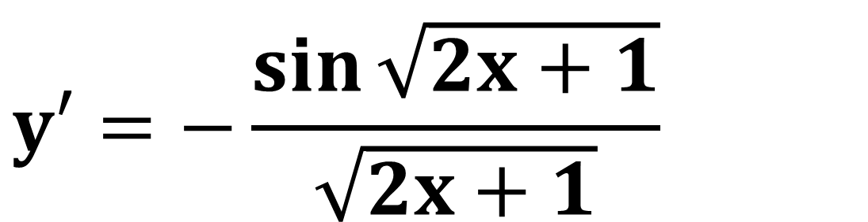
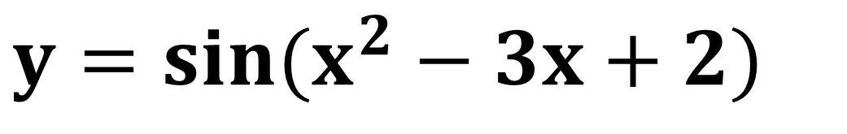
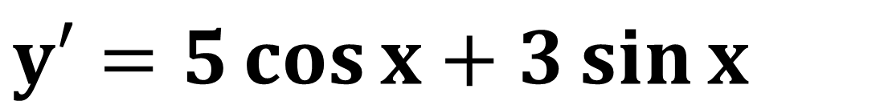

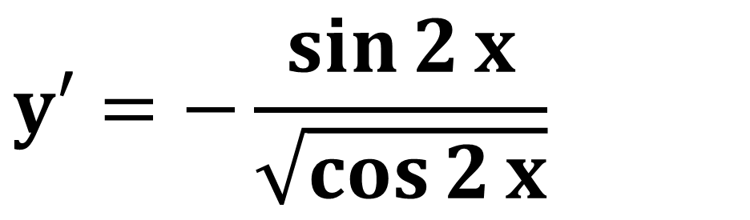
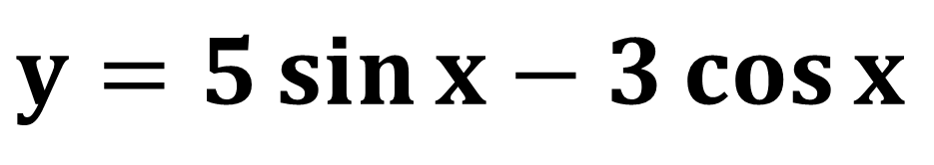
Hãy ghép mỗi dòng ở cột trái và một đáp án ở cột phải để được kết quả đúng
$$y′=−\frac{\sin{2}x}{\sqrt{\cos{2}x}}$$
1
$$y=5\sin{x}−3\cos{x}$$
A
B
$$y′=\left(2x−3\right)\cos{(}x^{2}−3x+2)$$
2
$$y=sin⁡(x^{2}−3x+2)$$
C
$$y′=5\cos{x}+3\sin{x}$$
$$y′=−\frac{\sin{\sqrt{2x+1}}}{\sqrt{2x+1}}$$
3
$$y=\sqrt{\cos{2}x}$$
D

Slide 14
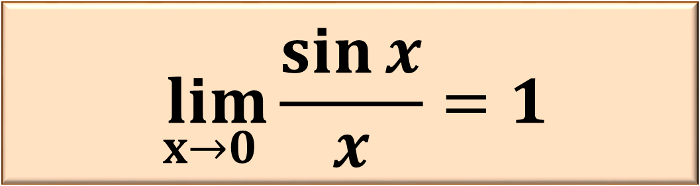
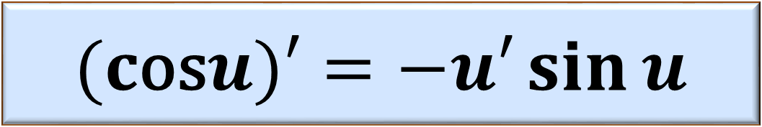
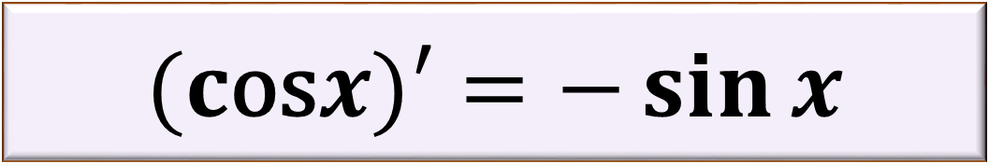
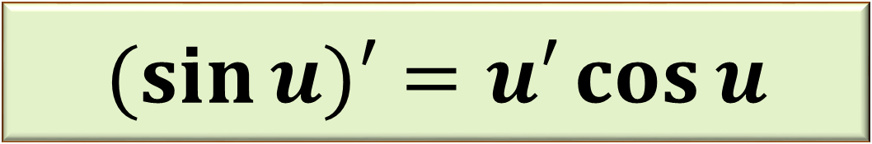

$$\lim_{x→0}{\frac{\sin{x}}{x}}=1$$
$$(\sin{x})′=\cos{x}$$
$$(c\text{os}x)′=−\sin{x}$$
$$(\sin{u})′=u′\cos{u}$$
$$(c\text{os}u)′=−u′\sin{u}$$

